Slide 1
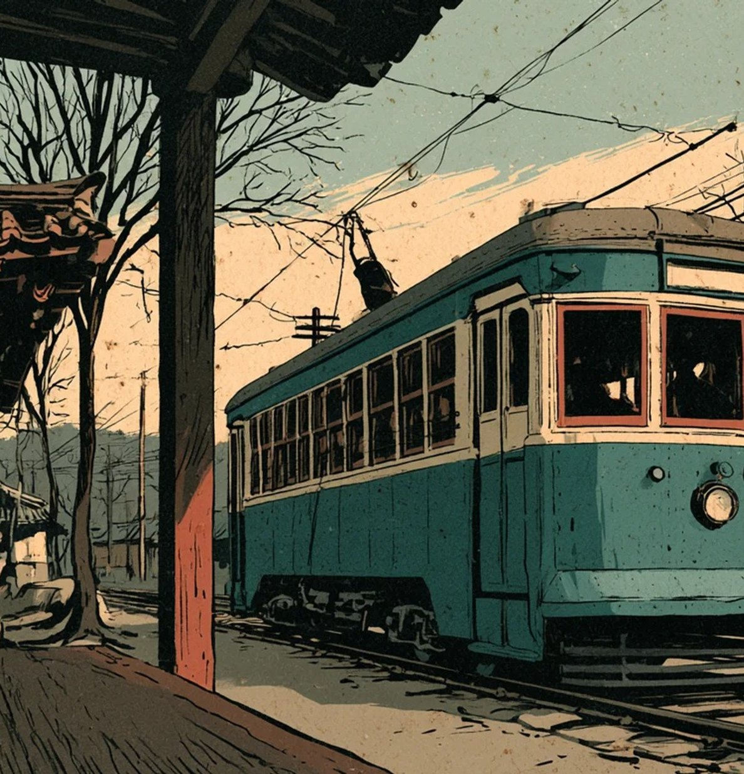
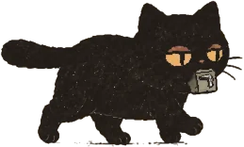
경성야록 스핀오프
심묘한 산책
수배 고양이 「심묘」와 함께 걷는
1930년대 경성의 하루
기획 · 아트 디렉션 · 디자인 · 개발 김소이
Notes:
심묘한 산책은 경성야록 광고면의 수배 고양이 「심묘」를 주인공으로 한 스핀오프입니다. 기획부터 그림 디렉션, 디자인, 개발까지 혼자 진행했습니다.

Slide 2

목차
SIMMYO WALK · FINAL PRESENTATION
01
기획 배경
수배 고양이에서 시작한 이야기
02
콘텐츠 구조
세 개의 축과 사이트 흐름
03
주요 화면
오프닝 · ㄱ자 산책길 · 골목 · 엔딩
04
지킨 원칙 · 그림 제작
고증과 캐릭터 고정
05
기술과 구현
쓴 기술과 문제 해결
06
피드백 · 결과
반영한 것과 앞으로
오프닝 호외 속 심묘 수배 사진

Slide 3
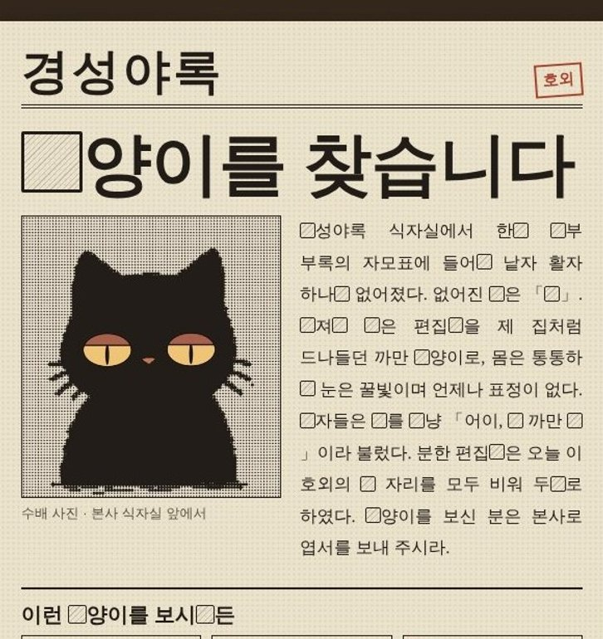
시작은 광고면 구석의 고양이 한 마리
01 기획 배경
“ 이 고양이는
어디로 갔을까 ? ”
경성야록 「사람을 찾음」 심인 광고 칸에는 사람 대신 수배 고양이 한 마리가 실려 있었습니다. 팀 프로젝트를 만들며 가장 마음이 갔던 이 고양이를 주인공으로, 혼자 스핀오프를 기획했습니다.
경성야록이 신문 속 「사건」을 따라간다면, 심묘한 산책은 같은 시절 경성 사람들의 「보통날」을 고양이 눈높이로 걷습니다.
오프닝 호외 「□양이를 찾습니다」

Slide 4
왜 고양이의 눈높이인가
01 기획 배경
경성야록 본편
심묘한 산책
사람이 쓴 지면 속 「사건」을
기사와 장치로 다시 읽기
→
지면 밖 경성 사람들의 「일상」을
글을 모르는 고양이와 걷기
차별점
타깃
원소스
안내자가 사람이 아니라 고양이입니다. 설명 대신 눈높이 · 소리 · 냄새로 도시를 보고, 사실은 옆 칸에서 쉬운 말로 짚습니다.
경성야록 독자, 귀여운 캐릭터와 일러스트를 좋아하는 젊은 층, 휴대폰으로 짧게 즐기는 사람.
1899년 전차부터 1930년대 다방까지, 옛 신문 · 사진엽서 · 국가기록원 자료로 확인한 경성의 장소와 일상.

Slide 5
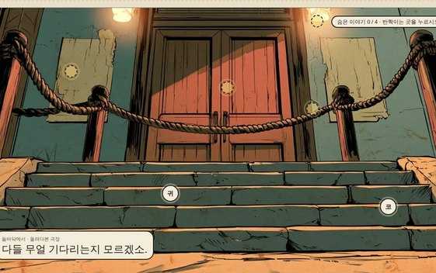
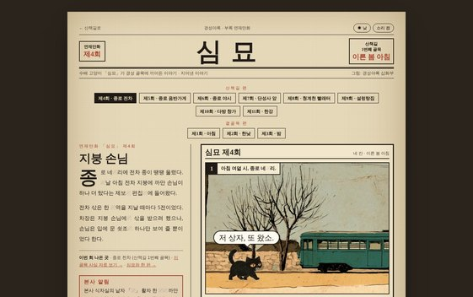
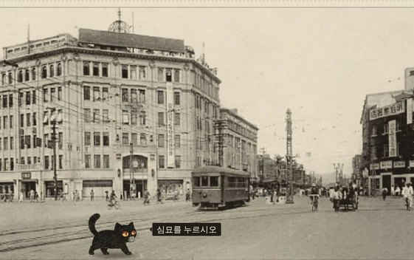
심묘 한 마리로 세 가지를 보여 주기
01 기획 배경
1
심묘의 시선으로 보는 경성
2
심묘의 이야기
3
사람들이 보는 심묘
고양이 눈높이 · 고양이 색감으로 다시 그린 장소. 그림 속 숨은 이야기를 찾습니다.
ㄱ 활자를 물고 달아난 고양이의 하루. 신문 연재만화로 회마다 이어집니다.
실제 옛 사진과 지면 속에 컬러 심묘가 숨어 있습니다. 사람의 기록은 흑백 그대로.

Slide 6
엿새 동안 기획을 세 번 다시 썼습니다
01 기획 배경 · 기획 과정
10.21
10.22
10.24
10.25
10.26
분리 · 첫 버전
캐릭터 고정
기획 다시
그림체 통일
마무리 · 연결
경성야록에서 떼어 내 저장소를 따로 만들고, 메인 시안 10여 개를 실험
장마다 달라지던 고양이를 캐릭터 시트 한 장으로 고정, 표지 확정
선생님 피드백 반영. 세 개의 축과 ㄱ자 산책길로 구조를 새로 짬
칭찬받은 1930년대 신문 만화풍으로 사이트 전체 그림을 맞춤
밤 모드 · 폰 가독성 · 한자→한글, 경성야록 광고면에서 바로 이어짐
한 번에 정해진 기획은 아니었습니다. 시안을 만들어 보고, 보고 싶은 경성이 안 보이면 버리고 다시 짰습니다.

Slide 7
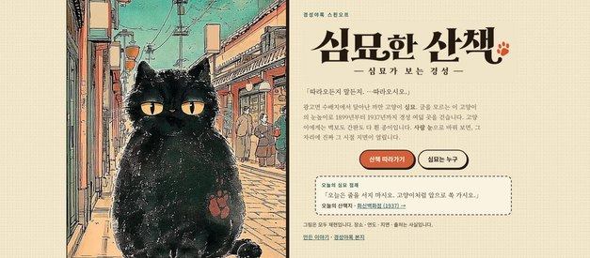
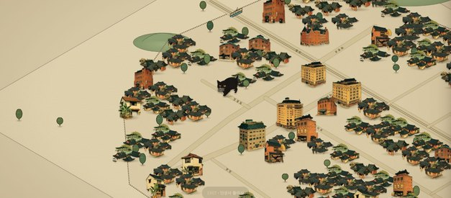
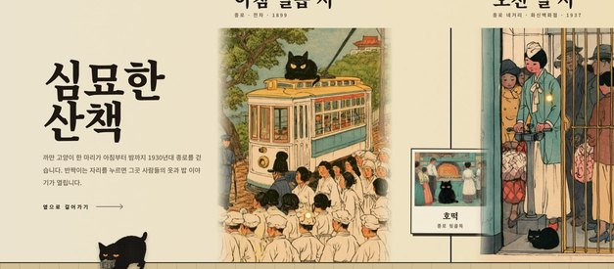

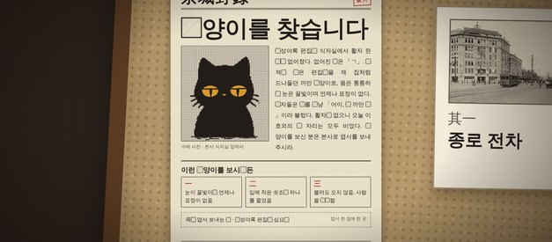
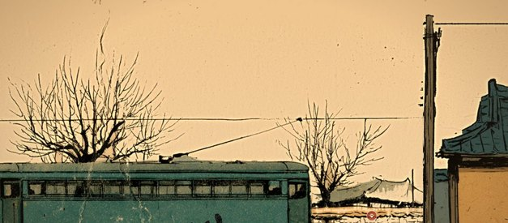
만들어 보고 고른 길
01 기획 배경 · 시안
첫 버전
심묘시티
두루마리 종로
수채풍 표지 · 장소 카드
실제 배치를 본뜬 미니어처 경성
가로로 이어지는 하루 산책
눈 속으로
편집국 수사 보드
ㄱ자 산책길 (확정)
보고 싶은 경성이 안 보여서 접음
수사일지 같고 산책 분위기가 없음
가로로 걷다 모퉁이에서 아래로 꺾는 길

Slide 8
심묘 한 마리에서 여덟 갈래로
02 콘텐츠 구조
오프닝
ㄱ자 산책길
골목
식자실 · 호외 수배서
장소 8곳
사람들의 눈 · 심묘의 눈
심묘 한 마리
+ 1930년대 경성
자정 엔딩
곁골목
편집국 → 아침
장소 14곳
숨은 심묘 · 공유
30초 놀이
신문 연재만화
엽서 · 그림 저장
8가지
제1~11회

Slide 9
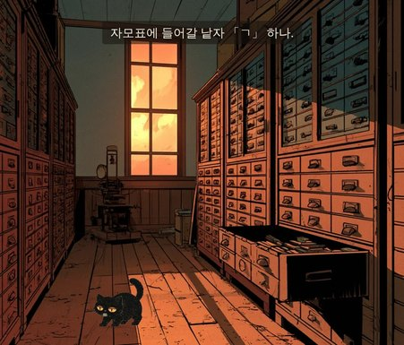
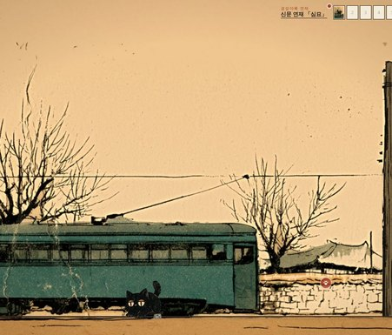
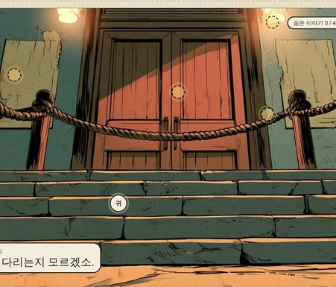
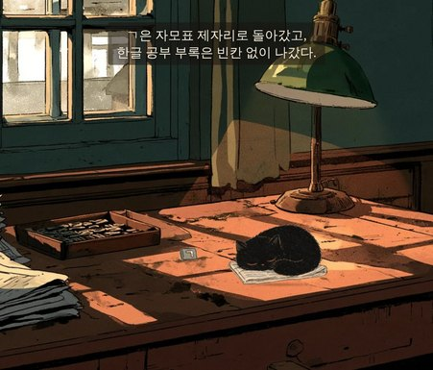
한 번의 산책, 네 장면
02 콘텐츠 구조
›
›
›
01
오프닝
02
ㄱ자 산책길
03
골목
04
자정 엔딩
식자실에서 「ㄱ」을 물고 달아난 고양이, 호외 수배서
종로에서 한강까지, 심묘를 따라 걷는 한 줄 길
장소마다 들어가 사람들의 눈 · 심묘의 눈으로 보기
편집국으로 돌아온 ㄱ, 빈칸 없는 아침 신문

Slide 10
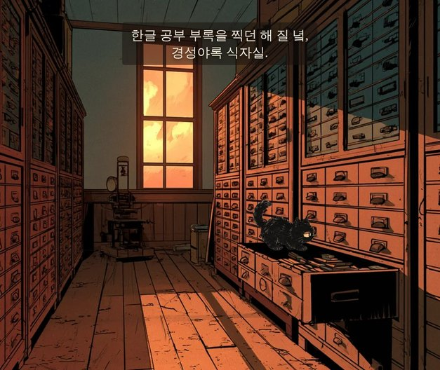
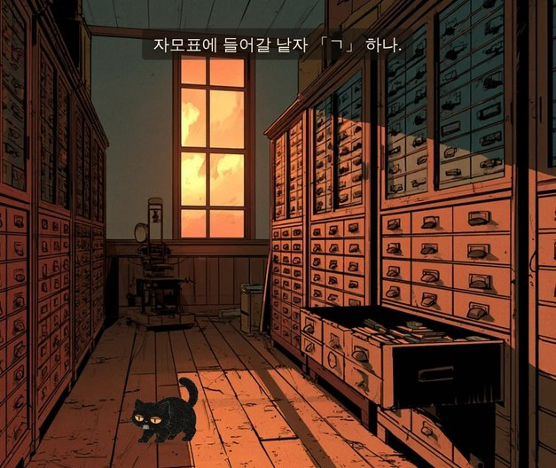
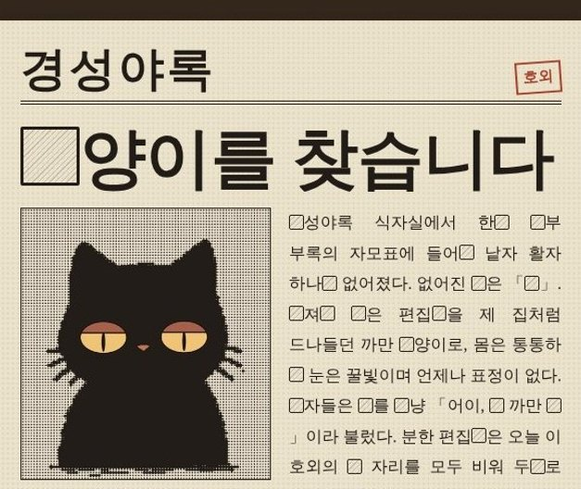
「ㄱ」 하나가 사라진 밤
03 주요 화면 · 오프닝
1
한글 공부 부록을 찍던 해, 경성야록 식자실
2
자모표에 들어갈 「ㄱ」 하나를 물고 고양이가 사라짐
3
호외 「□양이를 찾습니다」 — ㄱ 자리는 모두 빈칸
사이트 곳곳의 글에서 「ㄱ」이 빠진 자리는 빈칸으로 남습니다. 연재만화에서는 빈칸을 붉은 글자로 채워 읽을 수도 있습니다.

Slide 11
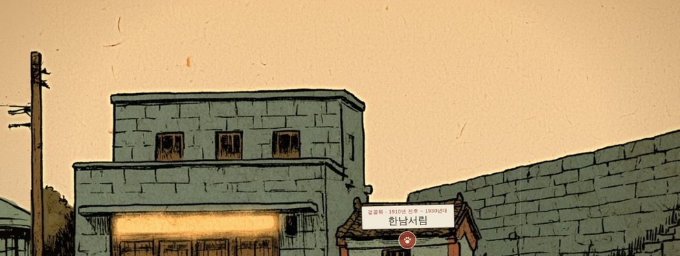
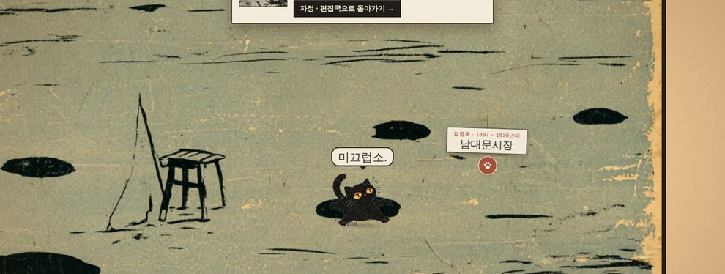
ㄱ자 산책길 — 메인 화면이 곧 지도
03 주요 화면 · 메인
모퉁이
종로 전차
음반가게
종로 야시
단성사 앞
청계천 빨래터
설렁탕집
다방 창가
한강
가로로 걷다 모퉁이에서 아래로 꺾이는 한 줄 길. 길 모양 자체가 심묘가 물고 간 「ㄱ」입니다.
방향키 · 휠 · 터치로 걸으면 심묘가 장소마다 멈춰 몸짓을 하고, 곁골목 14곳으로 빠지는 발도장이 길가에 있습니다.
위 · 가로 거리(종로) 아래 · 세로 길 끝(한강)

Slide 12
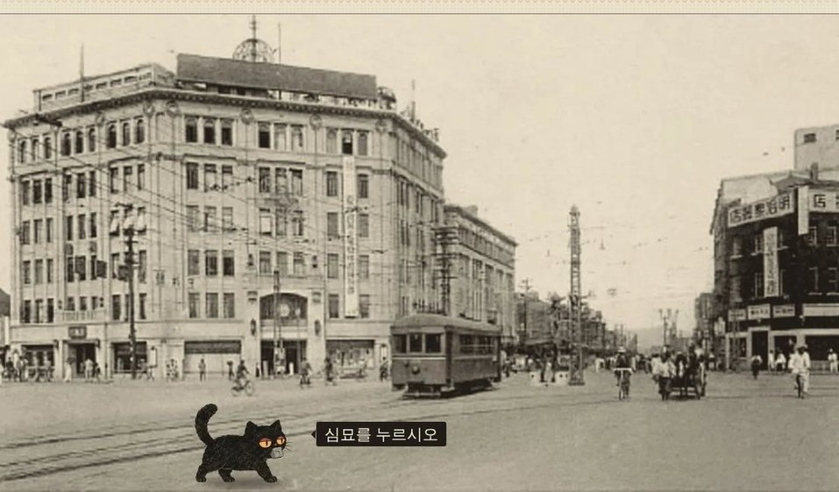
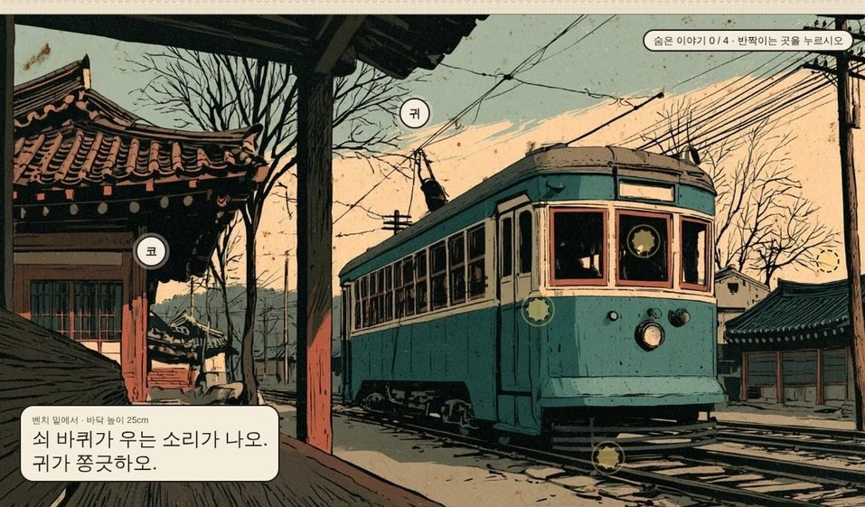
같은 자리, 두 개의 눈
03 주요 화면 · 골목
사람들의 눈 · 실제 자료
심묘의 눈 · 재현 그림
옛 사진 · 지면은 흑백 그대로 두고, 그 안에 컬러 심묘만 합성했습니다. 「사람의 기록은 흑백」.
고양이 눈높이와 색감, 습성에 맞춘 구도. 그림 속 반짝이는 자리를 누르면 실제 사실과 심묘의 한마디가 나옵니다.

Slide 13
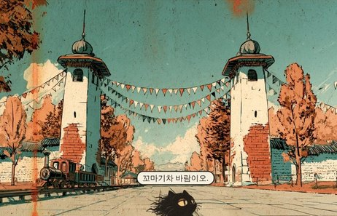
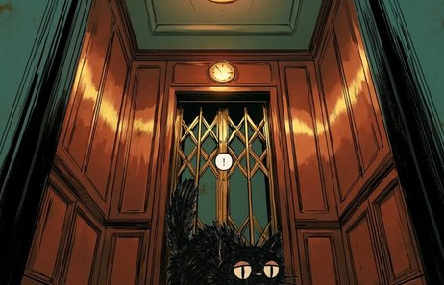
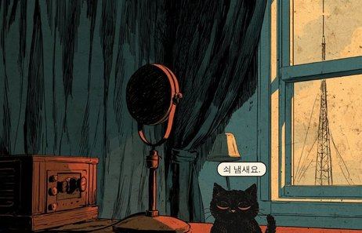
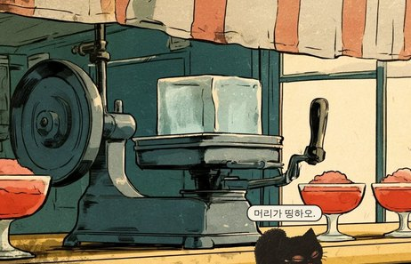
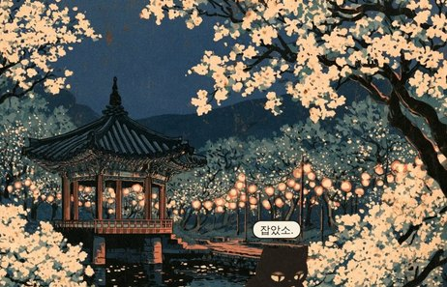
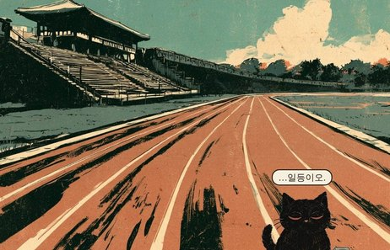
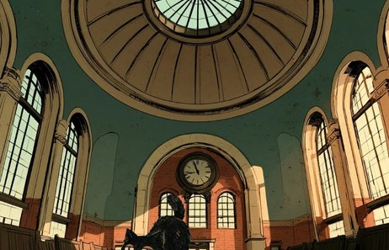
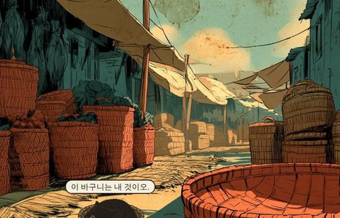
길가 발도장 너머, 곁골목 14곳
03 주요 화면 · 곁골목
조선박람회
화신백화점
경성방송국
빙수집
창경원 밤 벚꽃
경성운동장
경성역
남대문시장
그 밖에 사진관 · 이발소 · 한남서림 · 본정 · 경성우편국 · 미쓰코시. 곳마다 심묘가 6~8가지 몸짓을 하고, 확인된 사실과 출처가 붙습니다.

Slide 14
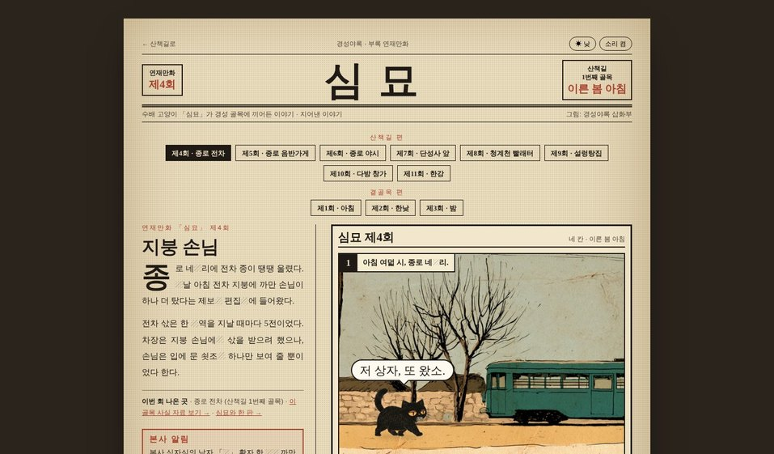
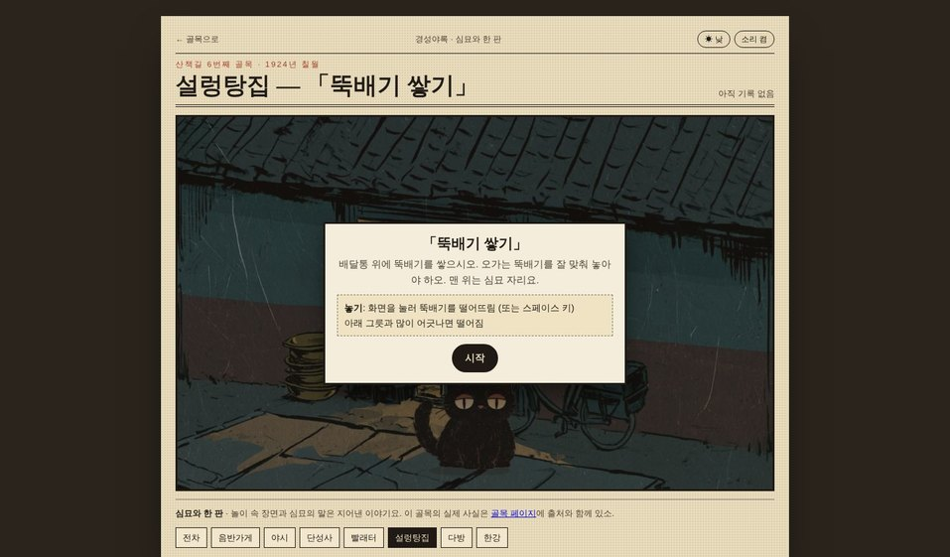
신문 연재만화와 30초 놀이
03 주요 화면 · 연재 · 놀이
연재만화 「심묘」 제1~11회
곳마다 30초 놀이 8가지
1930년대 신문 연재 형식(제호 · 회차 · 네 칸 · 다음 회에 계속). 산책길 8곳이 회차로 이어집니다.
지붕 손님 · 나팔 속 노래 · 군밤 한 톨 · 맨 앞자리 · 방망이 장단 · 뚝배기 쌓기 · …툭. · 얼음 구멍

Slide 15
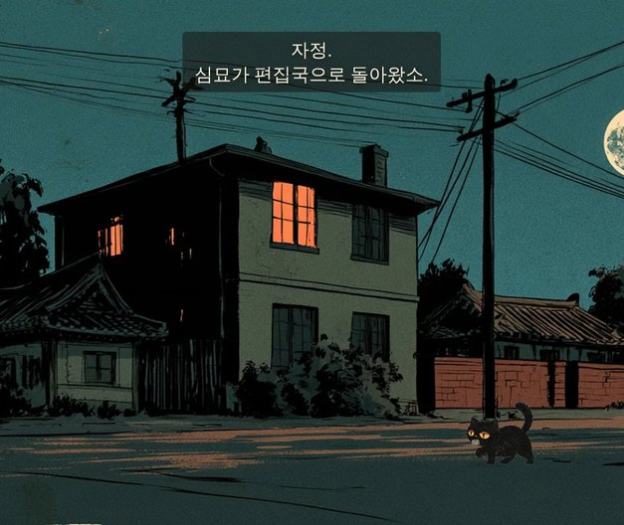
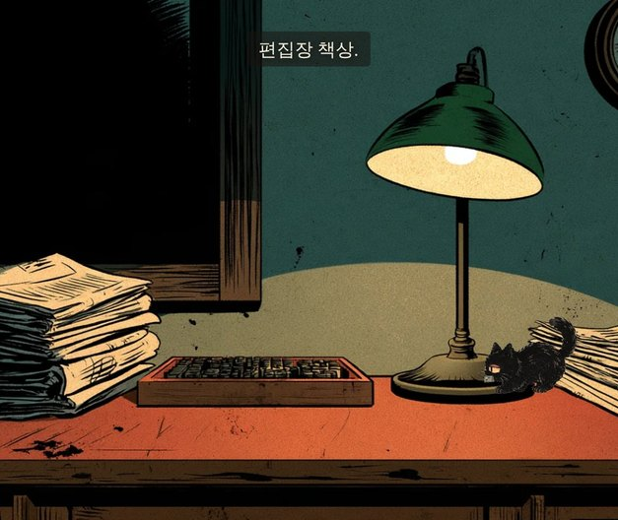
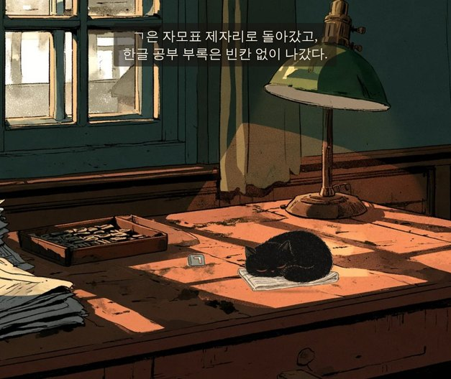
자정, 심묘가 편집국으로 돌아오다
03 주요 화면 · 엔딩
1
자정. 불 켜진 편집국 앞
2
편집장 책상 위, 자모표에 「ㄱ」이 돌아옴
3
다음 날 아침, 한글 공부 부록은 빈칸 없이

Slide 16
귀여워도, 경성은 정확하게
04 지킨 원칙
01
재현은 재현이라고
02
확인된 기록만
그림은 모두 「재현 그림」 표시. 심묘와 말풍선은 지어낸 이야기로 구분
장소 · 연도 · 값은 출처가 있는 사실만. 곳마다 출처를 달고, 못 찾은 것은 쓰지 않음
03
오직 1930년대 조선의 경성
04
편안한 감각
일본 · 중국 · 서양풍 복식과 거리는 버림. 그림 속 가짜 글자는 흐리게
깜빡임 · 섬광 · 웅웅거리는 소리 없음. 「움직임 줄이기」 설정 존중

Slide 17
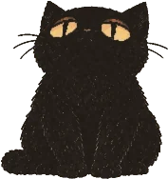
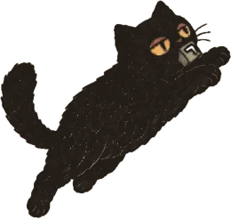
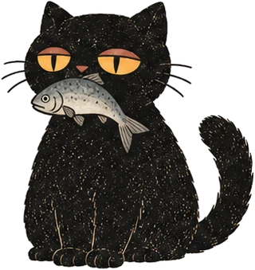
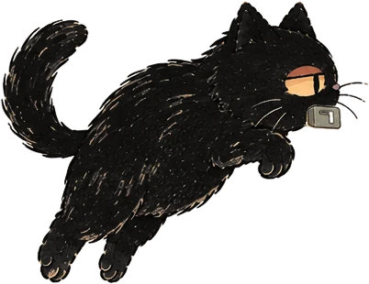
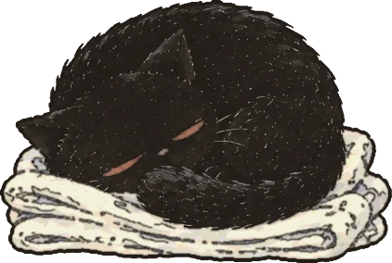
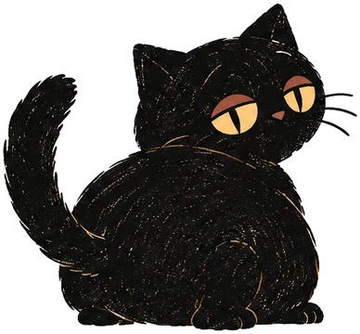
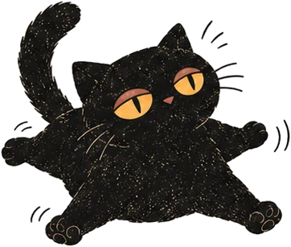
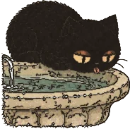

같은 고양이가 모든 장면에 나오기까지
04 그림 제작
1
캐릭터 시트로 고정
이미지 생성은 장마다 고양이가 달라짐 → 캐릭터 시트 한 장을 기준으로
2
배경 + 동작 컷 합성
미드저니로 장소 배경, ChatGPT로 심묘 동작 컷을 뽑아 합성
3
사람은 실제 옛 사진
복식 고증이 자꾸 일본 · 중국풍으로 나와, 사람 장면은 실제 자료로
4
신문 만화풍으로 통일
굵은 먹선 · 바랜 납작한 색 · 누런 지면 질감으로 전체를 맞춤
심묘 동작 컷 350여 장 · 같은 배율과 기준점으로 맞춤

Slide 18
들어간 프로그램과 기술
05 기술과 구현
분야 | 쓴 것 | 어디에
화면 · 움직임 | HTML · CSS · JavaScript | 산책길 카메라 · 심묘 걸음 · 골목 · 연재
소리 | Web Audio API · 음원 | 장면별 배경음악 4곡 · 효과음 24개
그림 생성 | Midjourney · ChatGPT 이미지 | 장소 배경 · 심묘 동작 컷 (재현 표기)
그림 합성 | Python (Pillow) | 누끼 · 테두리 정리 · 거리 그림 이어 붙이기
공유 | 공유 카드 미리 만들기 (og 이미지) | 카카오톡 · 인스타그램 · X · 스레드
개발 · 점검 | Claude Code · Playwright | 코드 보조 · PC / 폰 화면 자동 점검
배포 | GitHub · GitHub Pages | 사이트 공개 · 경성야록과 연결
자료 | 옛 신문 · 국가기록원 · 서울역사박물관 | 장소 · 연도 · 출처 확인

Slide 19
부딪힌 문제와 푼 방법
05 기술과 구현 · 문제 해결
장면마다 고양이 크기 · 자리가 흔들림
→
모든 컷을 같은 배율 · 몸 중심 기준점으로 맞추고, 튀는 애니메이션 제거
거리 그림을 이어 붙인 자국
→
전봇대를 경계로 잇고, 하늘과 땅을 한 장으로 통일
그림이 많아 화면이 무거움
→
화면 밖 배경은 끄고, 필요할 때만 그림을 불러옴
웅웅 · 떨림 소리가 거슬림
→
낮은 음역을 막고 짧은 야옹 · 종 소리만 남김
공유하면 그림이 안 뜸
→
그림마다 공유 카드 페이지를 미리 만들어 미리보기에 그림이 뜨게

Slide 20
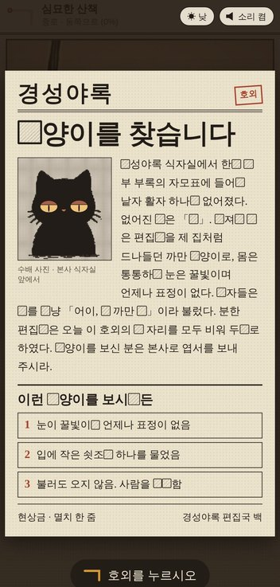
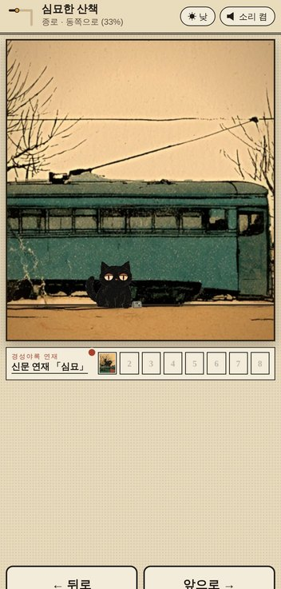
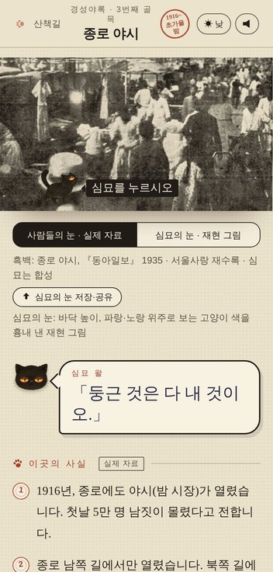
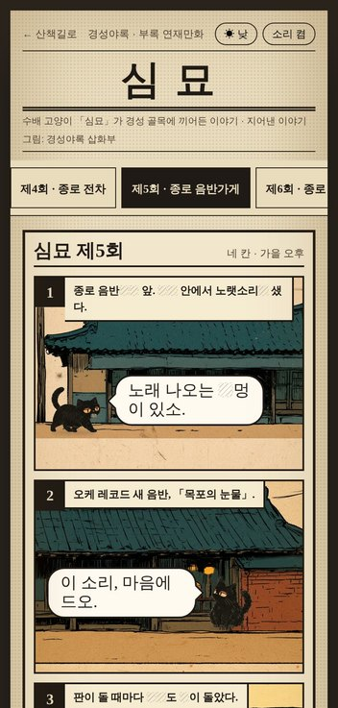
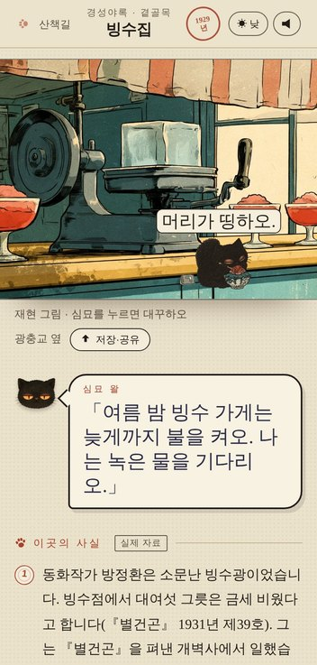
휴대폰에서는 신문 한 면처럼
05 기술과 구현 · 모바일
오프닝 호외
산책길 · 연재 띠
골목 · 사실 칸
연재만화
곁골목

Slide 21
받은 피드백과 바꾼 것
06 피드백 반영
누가
받은 의견
반영
선생님
「고양이가 활자를 무는 설정이 작위적. 핵심은 산책 · 경성 · 사람들 · 아름다운 이미지」
→
설정은 오프닝 · 엔딩에만 두고, 메인을 산책길과 장소 그림 중심으로
선생님
칭찬받은 그림체 · 색감
→
사이트 전체를 그 1930년대 신문 만화풍으로 통일
직접 시연
폰에서 화면 잘림 · 말풍선 위치 · 읽기 어려움
→
폰 전용 배치, 글씨 키움, 밤 모드(저녁 7시~아침 6시)
직접 시연
이어 보기 어려움
→
경성야록 광고면 수배 고양이 → 심묘한 산책으로 바로 연결

Slide 22
숫자로 보는 심묘한 산책
06 결과
8
14
11
8
350+
산책길 장소
곁골목
연재만화 회차
30초 놀이
심묘 동작 컷
PC와 휴대폰 모두 지원 · 밤에는 등잔불 아래 신문처럼 어두워지는 밤 모드
경성야록 광고면의 수배 고양이를 누르면 심묘한 산책 오프닝으로 바로 이어짐
심묘 그림을 저장하고 카카오톡 · 인스타그램 · X · 스레드로 공유

Slide 23
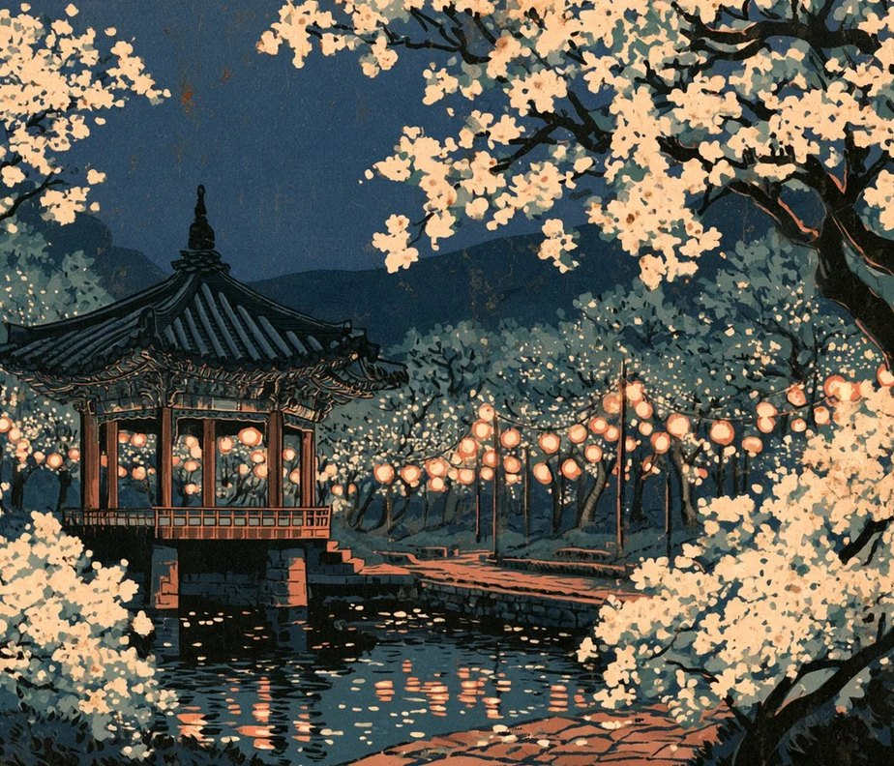
다음 산책
06 앞으로
1
목격 그림 더하기
사람들이 본 심묘 장면을 곳마다 한 장씩
2
계절 산책
같은 길을 봄 · 여름 · 가을 · 겨울로
3
엽서 · 스티커
연재만화 칸과 수배 사진을 굿즈로
글을 모르는 고양이의 눈으로,
사람들이 걷던 경성을 다시 걷습니다.
1인 프로젝트 · 기획 · 아트 디렉션 · 디자인 · 개발 김소이

